Slide 1
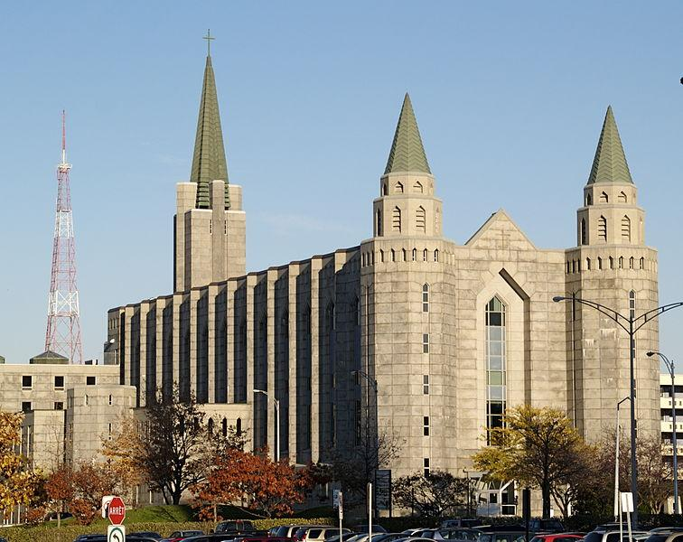
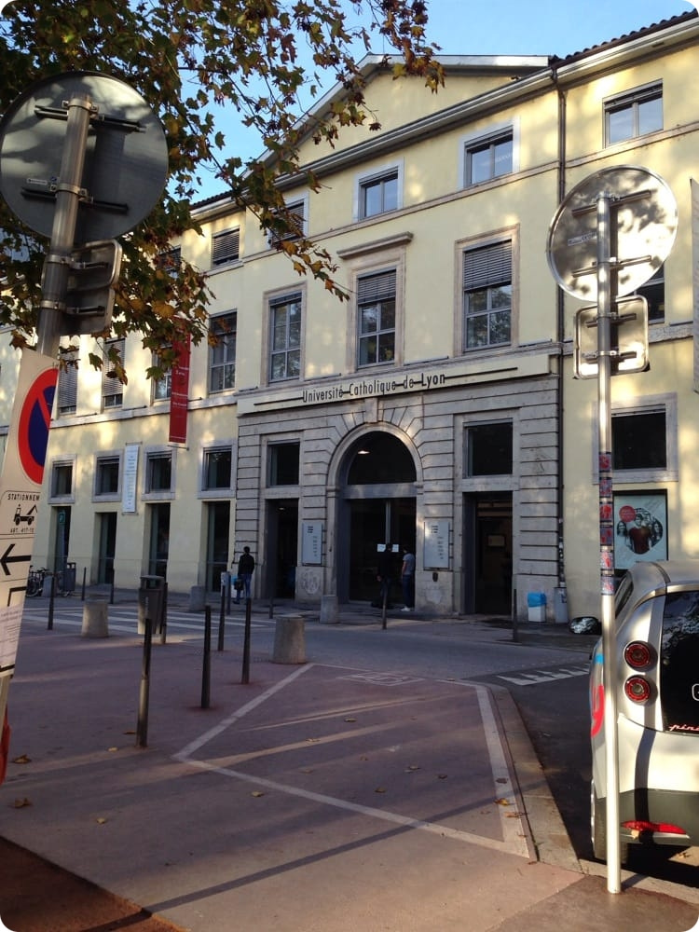
フランス語圏協定校派遣留学
ラヴァル大学
（カナダ・ケベック州・ケベックシテイ）
リヨンカトリック大学
（フランス・リヨン）
1

Slide 2
フランス語圏協定校派遣留学
協定校 | 出発時期 | 費用、応募書類提出先等
ラヴァル大学 （カナダ・ケベック） ２名まで派遣 | 2021年 8月出発 | 語学学校含む授業料免除（登録費年間約１２万円 ; 健康保険年間約５万円 ） ＊応募締切：2020/7/22（水）；選考試験：2020/9/29（火） ＊応募書類提出先： 英語学科留学相談室（板橋） または東松山教務事務室
リヨンカトリック大学 （フランス・リヨン） １名派遣 （私費留学若干名） | 2022年 1月出発 | 語学学校授業料 年間約50万円 国際交流センター奨学金 月額３万円支給 ＊応募締切：2020/7/22（水）；選考試験：2020/9/29（火） ＊応募書類配布および提出先： 国際交流センター （板橋または東松山分室）
2

Slide 3
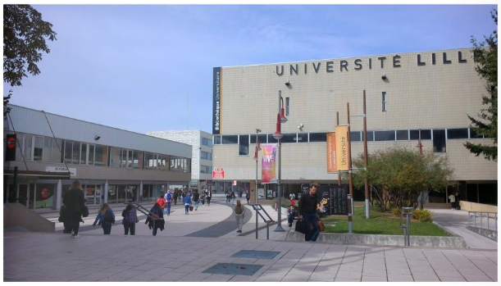
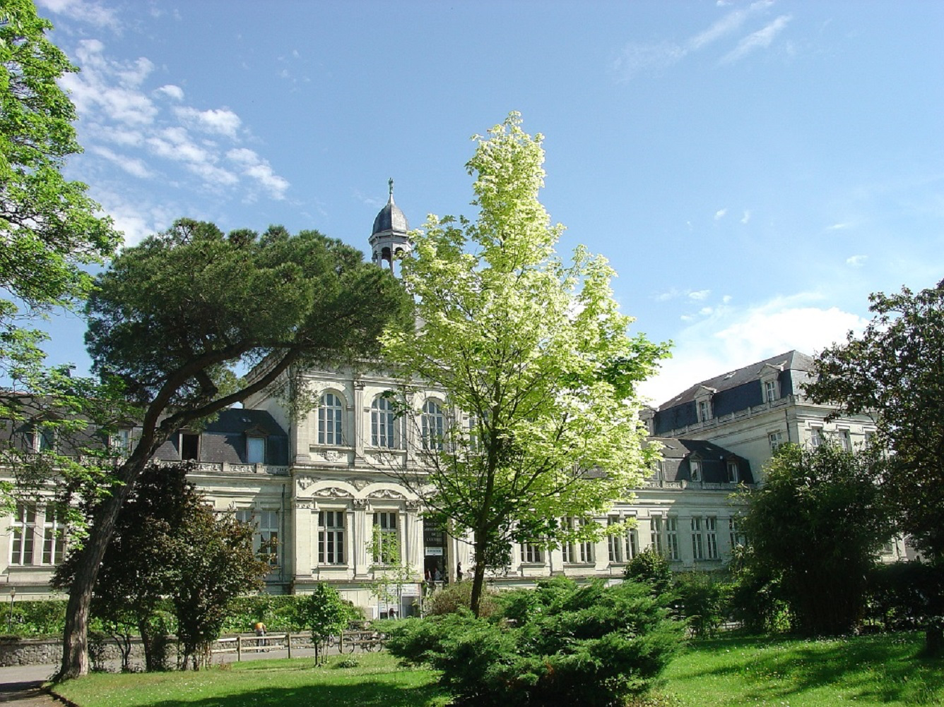


フランス語圏私費留学
（フランス北部）リール大学 （フランス西部）アンジェ・カトリック大学

Slide 4
フランス語圏私費留学
１．リール大学
期間： 2021年２月〜 2021年６月 OR 2021年９月〜 2022年１月
学費： 約１９万円
期間： 2021年９月〜 2022年６月
学費： 約３０万円
2. アンジェ・カトリック大学
期間： 2021年２月〜 2021年５月 OR 2021年１０月〜 2022年１月
学費： 約４０万円
期間： 2021年２月〜 2022年１月 OR 2021年１０月〜 2022年５月
学費： 約７０万円

Slide 5

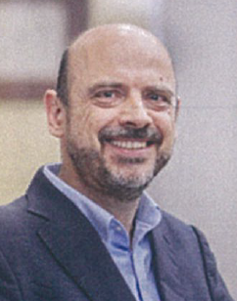
フランス語圏長期留学 に関する
相談・問い合わせ
ルーセル先生 （François Roussel）まで：
roussel@ic.daito.ac.jp

Slide 6
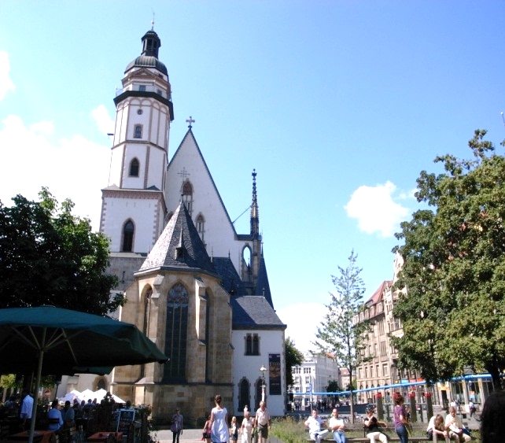
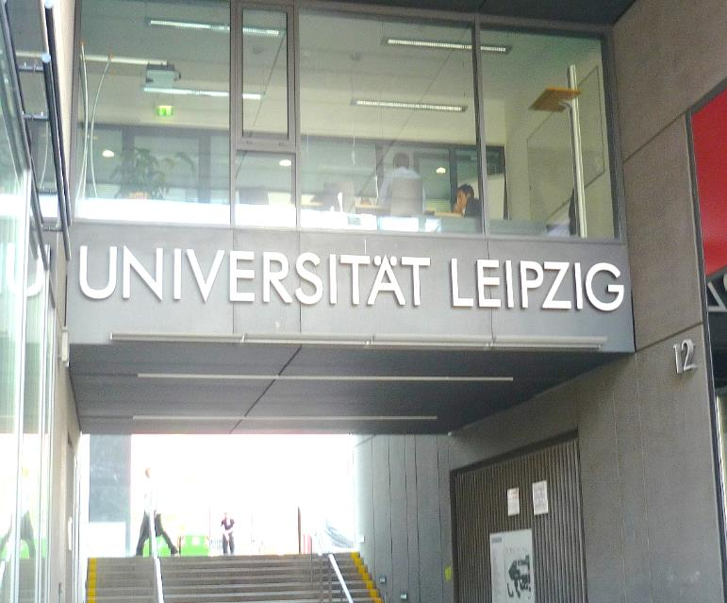
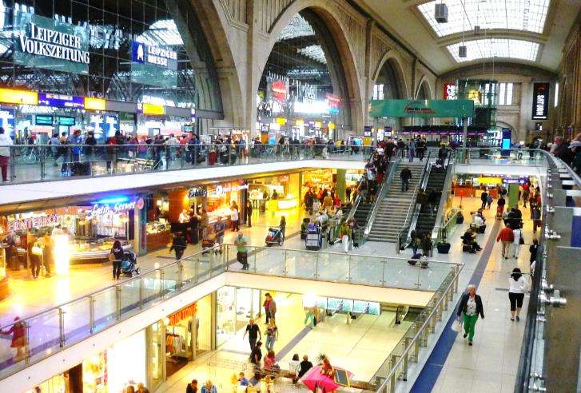
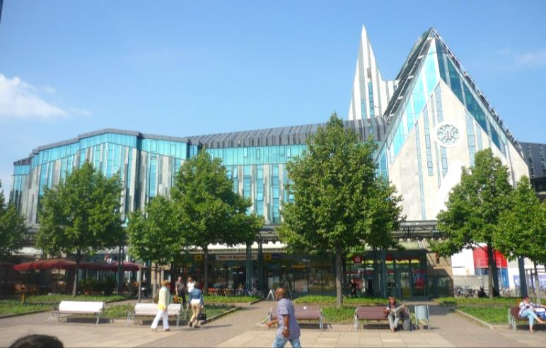
長期留学（２・３年生）
ドイツ・ライプツィヒ 大学

Slide 7

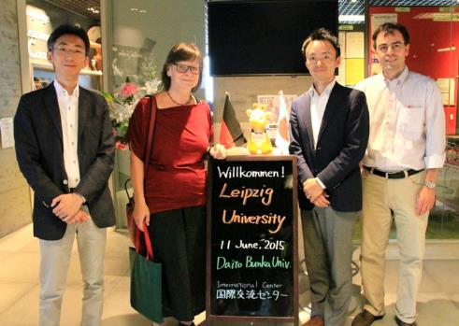
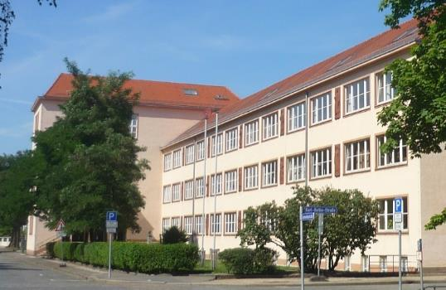
ドイツ語圏長期留学 I（Leipzig）
留学先大学名 |  | ライプツィヒ大学歴史・美術・東洋学部
 |  | Universität Leipzig
出発期間 | 一年間 | 2021年3月 ～ 2022年2月
 | 6ヶ月間 | 前期でも、後期でも可能
申し込み締め切り |  | 2020年10月7日（水）、午後3時
選考試験日 |  | 2020年10月10日（土）、午後12時半 午後12時15 分集合（板橋校舎）
学生数 |  | １～2名

Slide 8

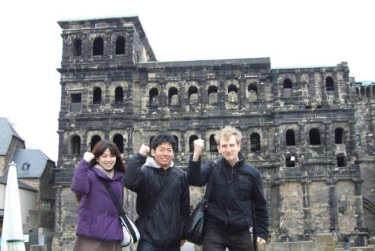

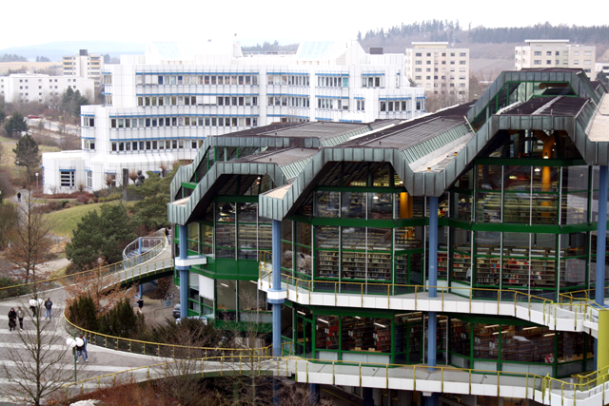
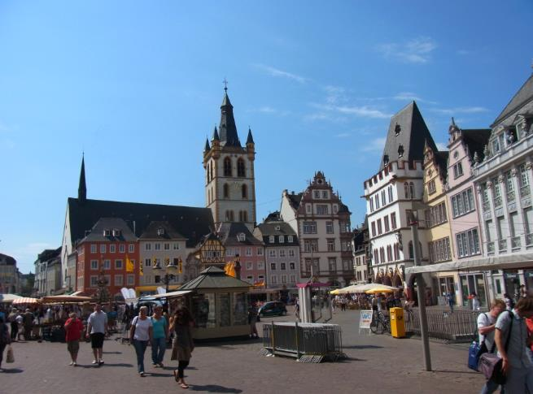
長期留学（２・３年生）
ドイツ・トリア大学

Slide 9
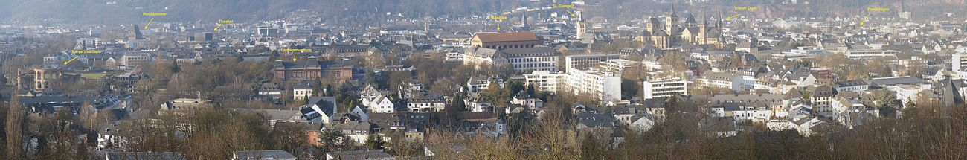
ドイツ語圏長期留学 II（Trier）
留学先大学名 |  | トリアー大学 第II学部
 |  | Universität Trier
出発期間 | 一年間 | 2021年3月 ～ 2022年2月
 | 6ヶ月間 | 前期でも、後期でも可能
申し込み締め切り |  | 2020年10月7日（水）、午後3時
選考試験日 |  | 2020年10月10日（土）、午後１2時半 午後12時15 分集合（板橋校舎）
学生数 |  | １～2名

Slide 10
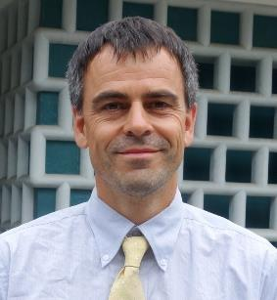
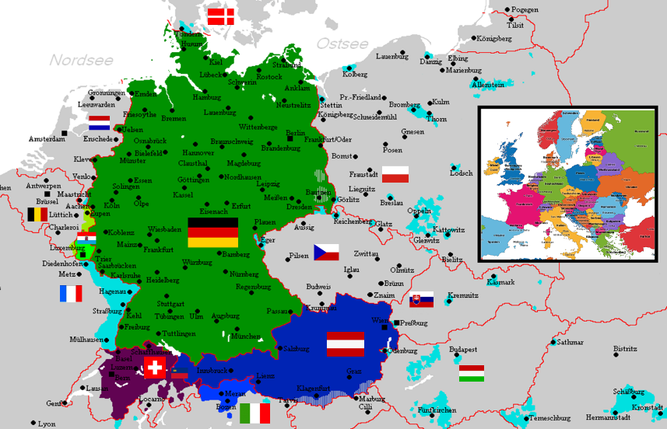

ドイツ語圏の長期留学
に関する相談・問い合わせ
シュパング先生（Christian W. Spang）まで：
spang@ic.daito.ac.jp ・ chrspang@hotmail.com

